Slide 5
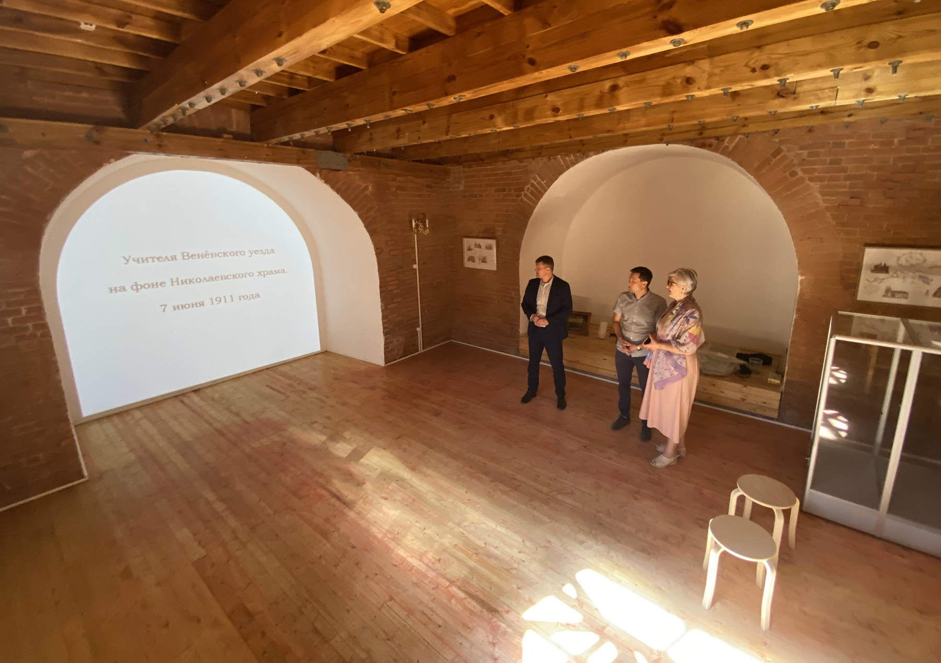
В Веневе восстановлена уникальная колокольня

Slide 6
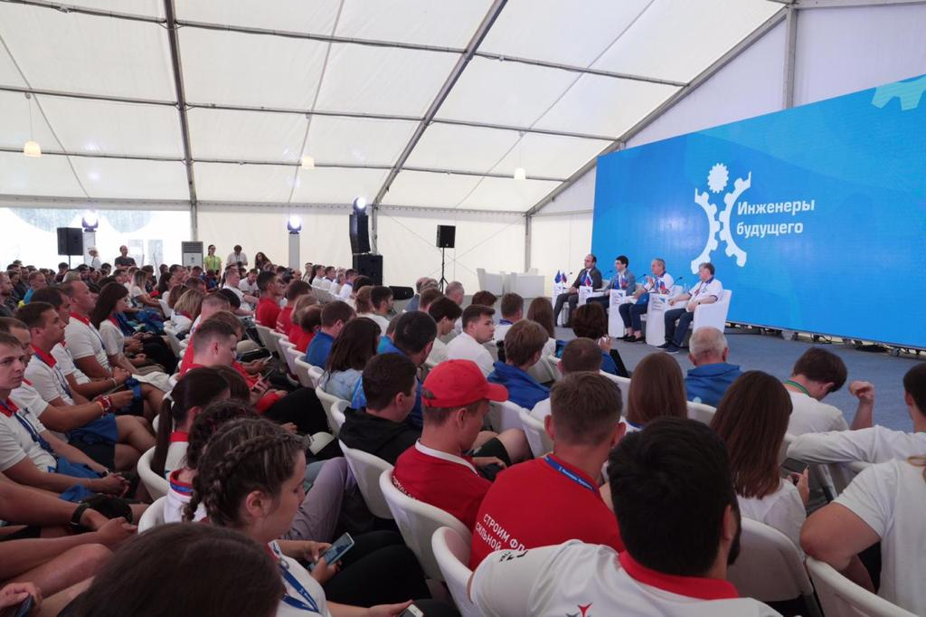
В Тульской области завершился форум «Инженеры будущего - 2022»

Slide 7
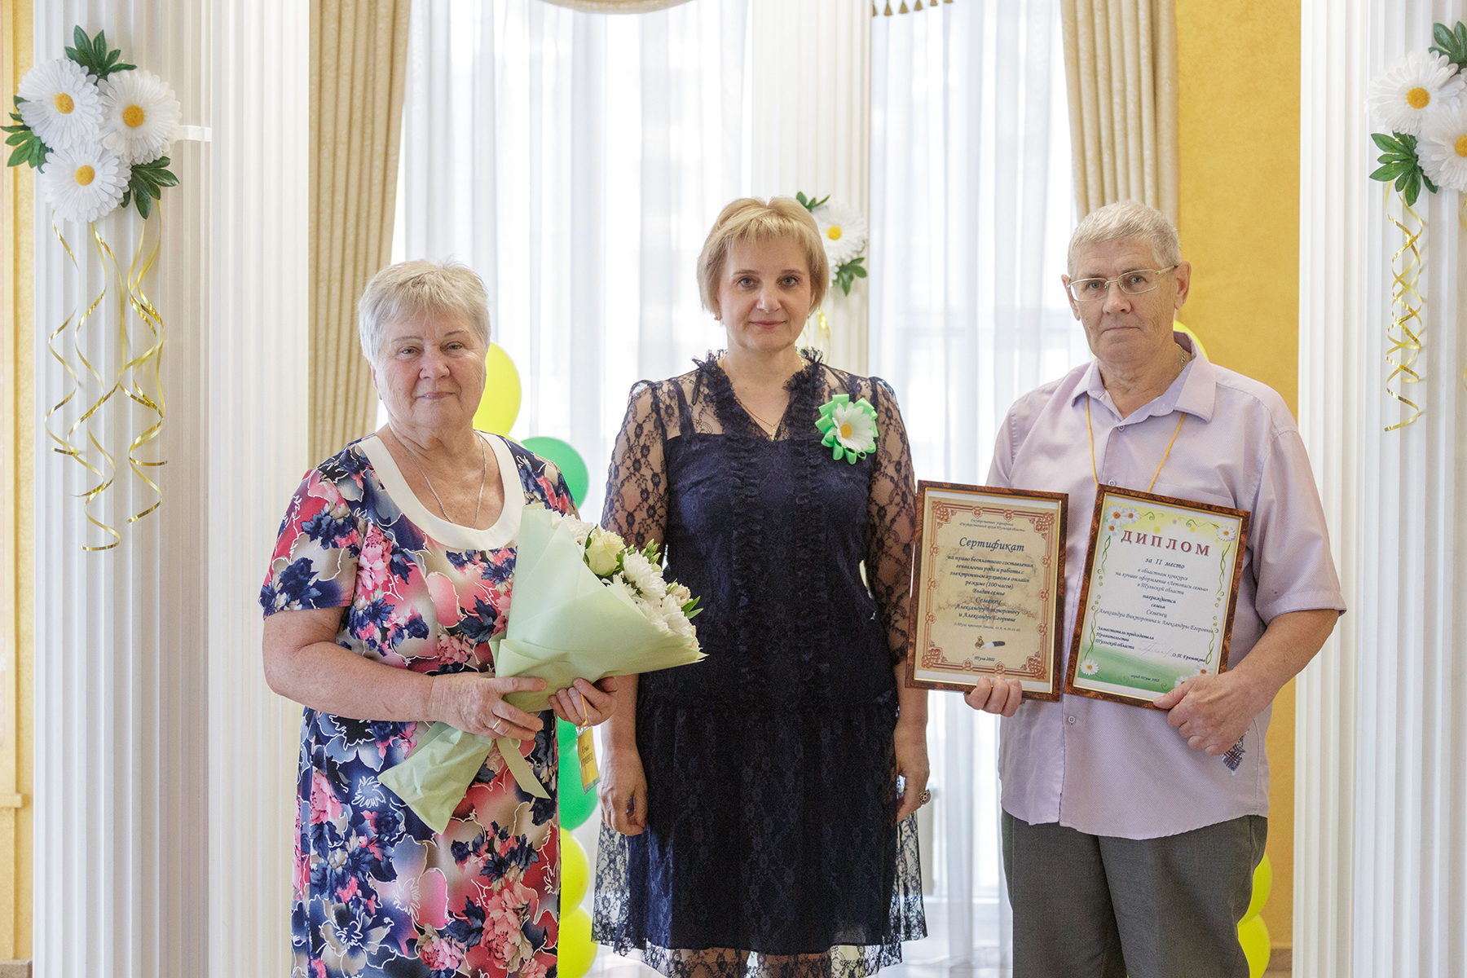
В тульском Дворце бракосочетания подвели итоги конкурса «Семейная летопись Тульского края»

Slide 8
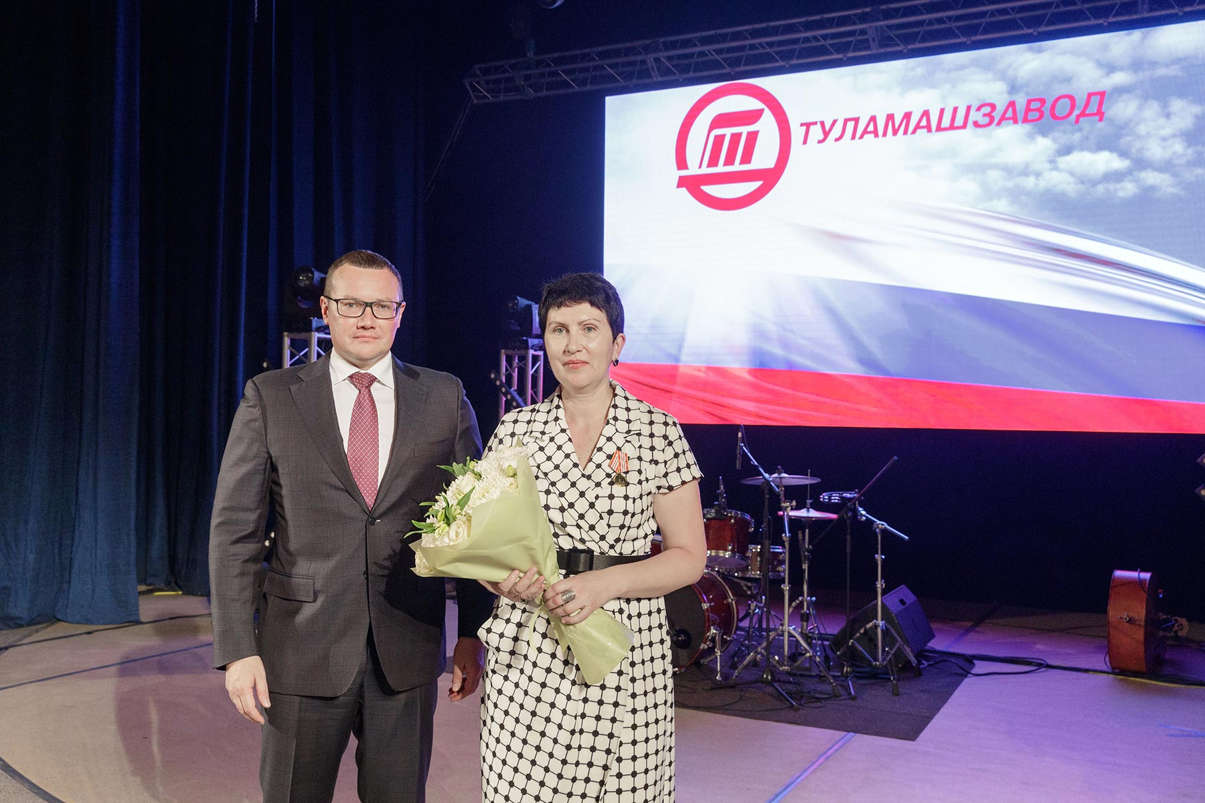
В Туле состоялось торжественное мероприятие, посвященное 83-й годовщине со дня основания Туламашзавода

Slide 9
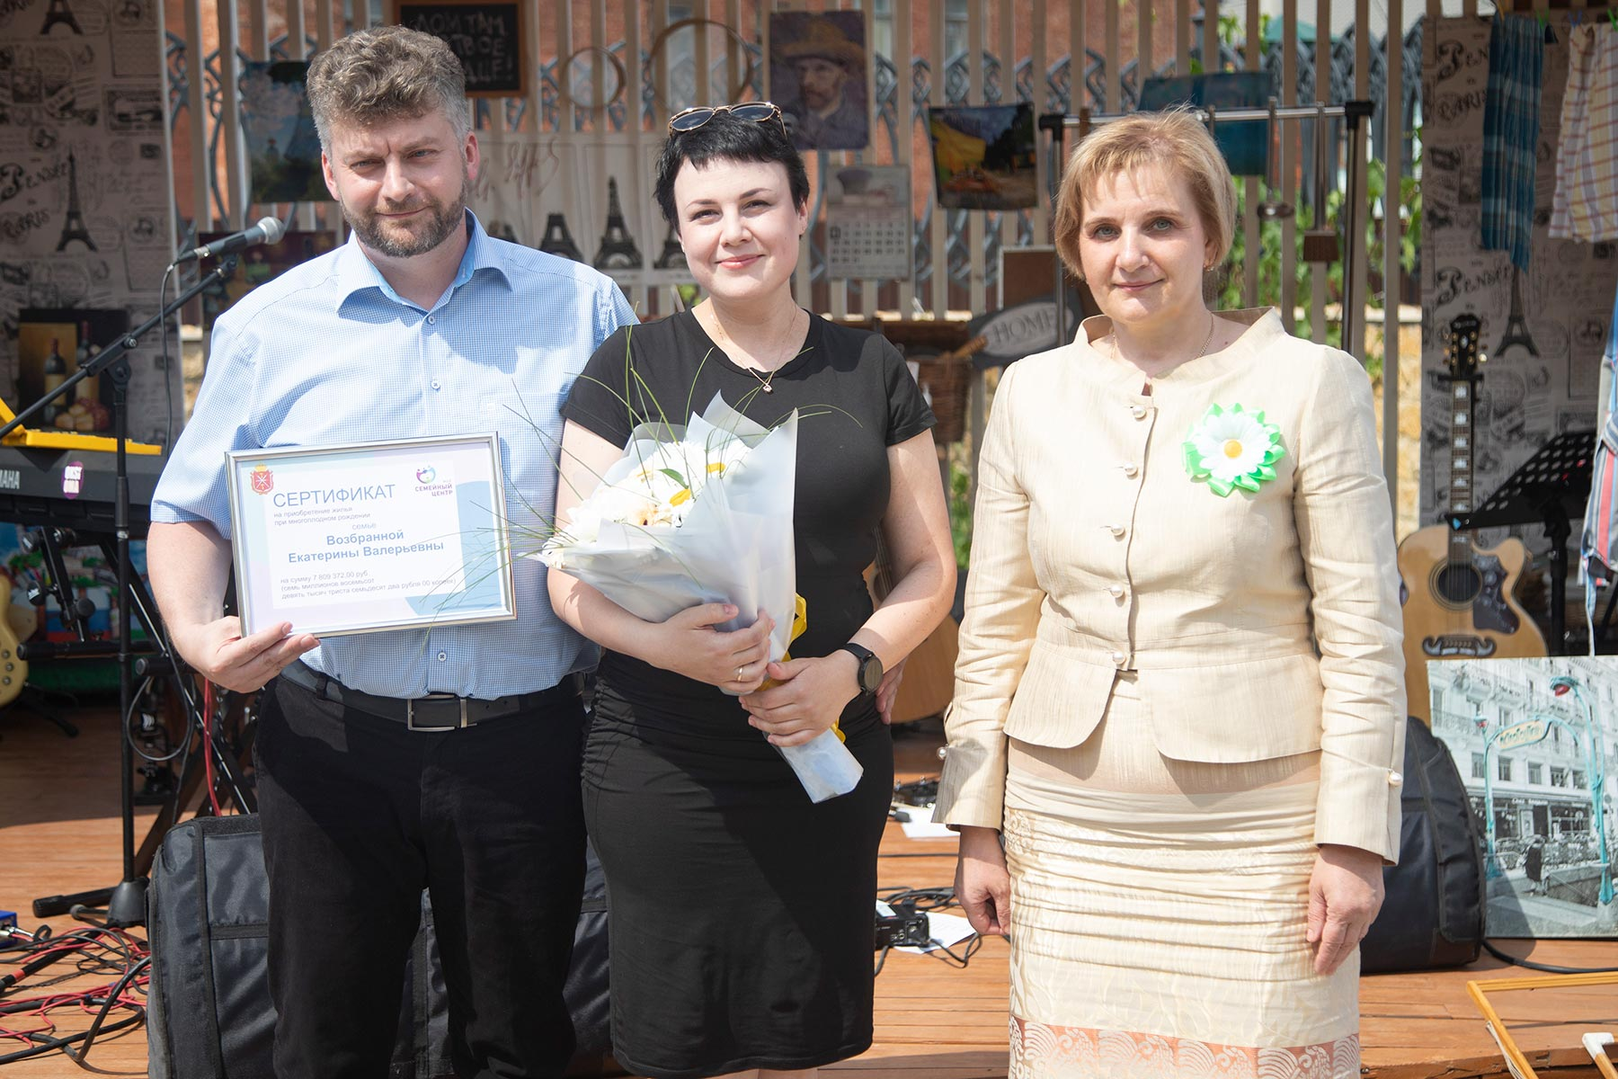
В Тульской области отметили День семьи, любви и верности

Slide 10
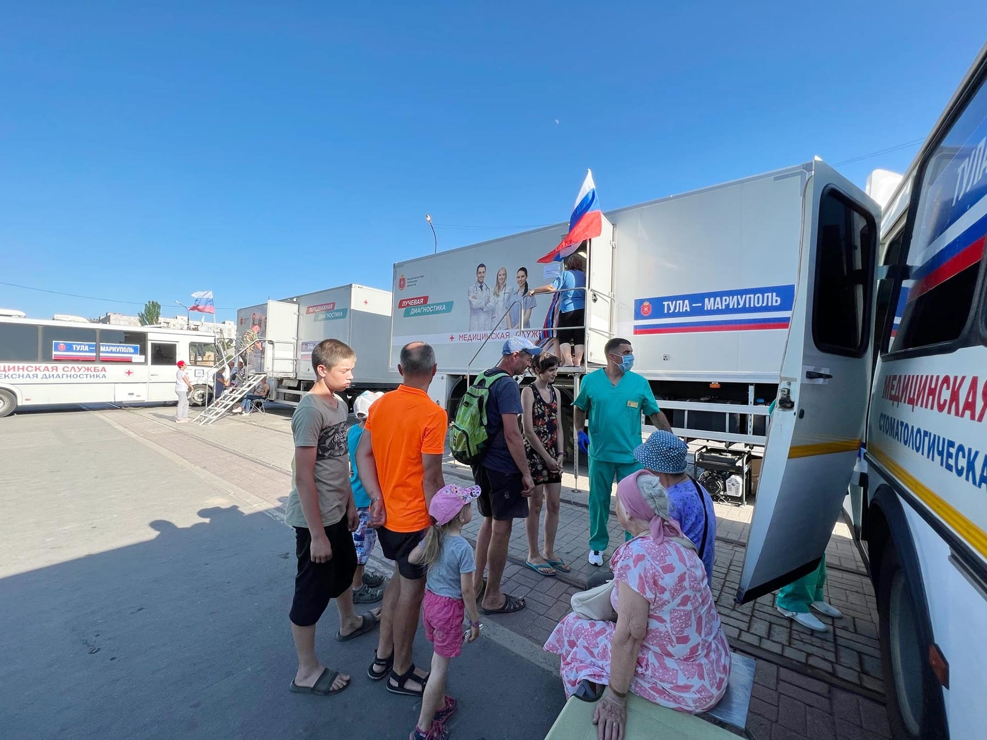
По инициативе Алексея Дюмина в Мариуполе работает мобильная поликлиника из Тульской области. Жители могут получить консультацию терапевта, педиатра и стоматолога, пройти лабораторные исследования

Slide 11
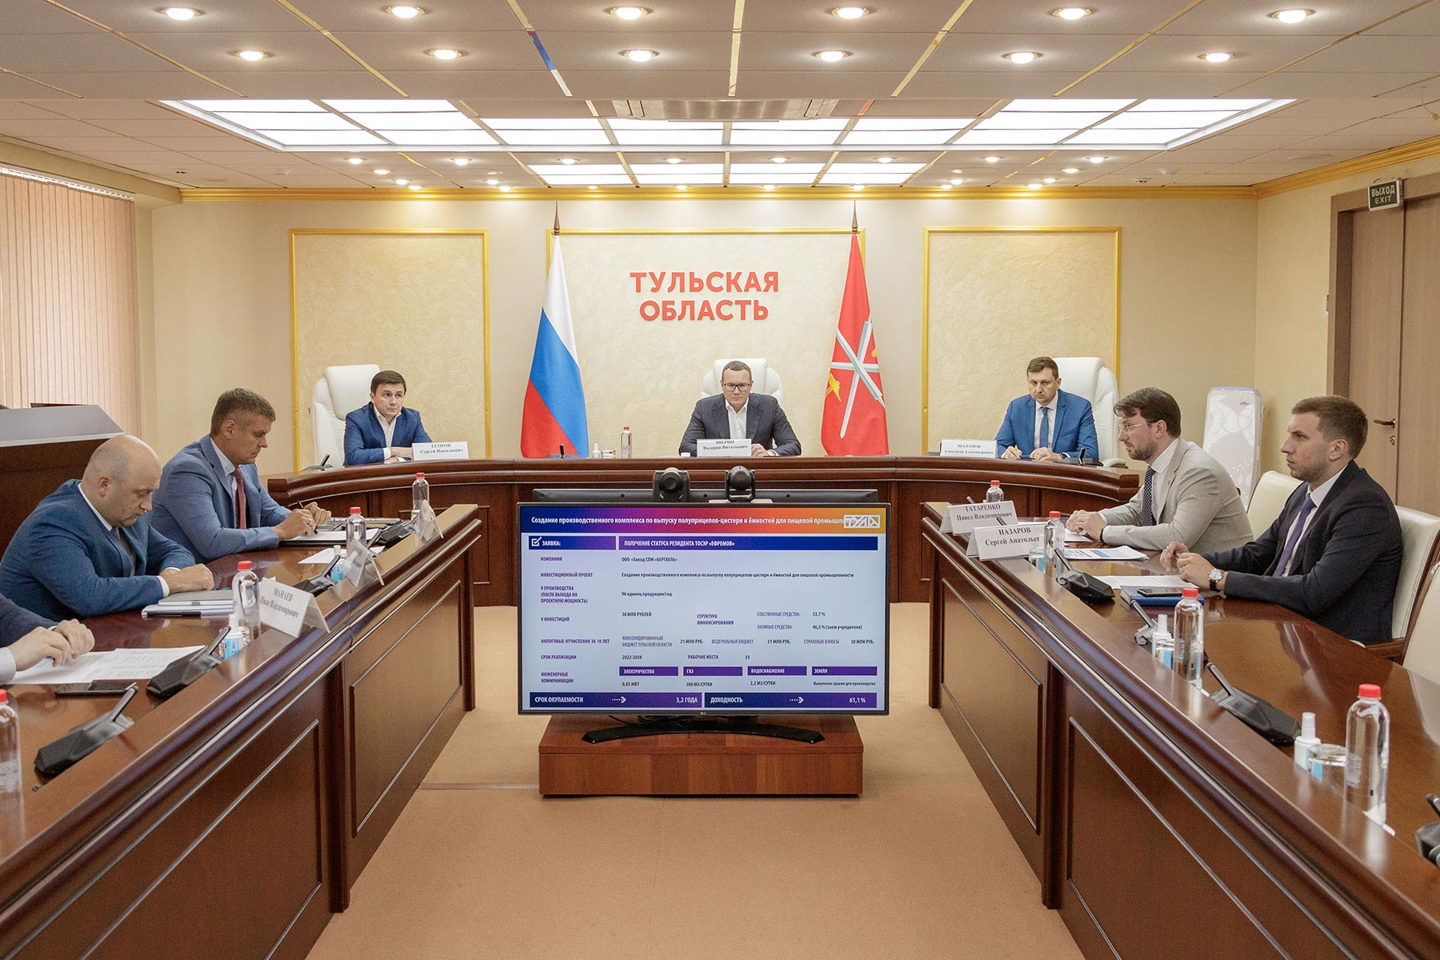
В Туле под председательством первого заместителя Губернатора – председателя Правительства Тульской области Валерия Шерина прошло заседание региональной инвестиционной комиссии

Slide 12
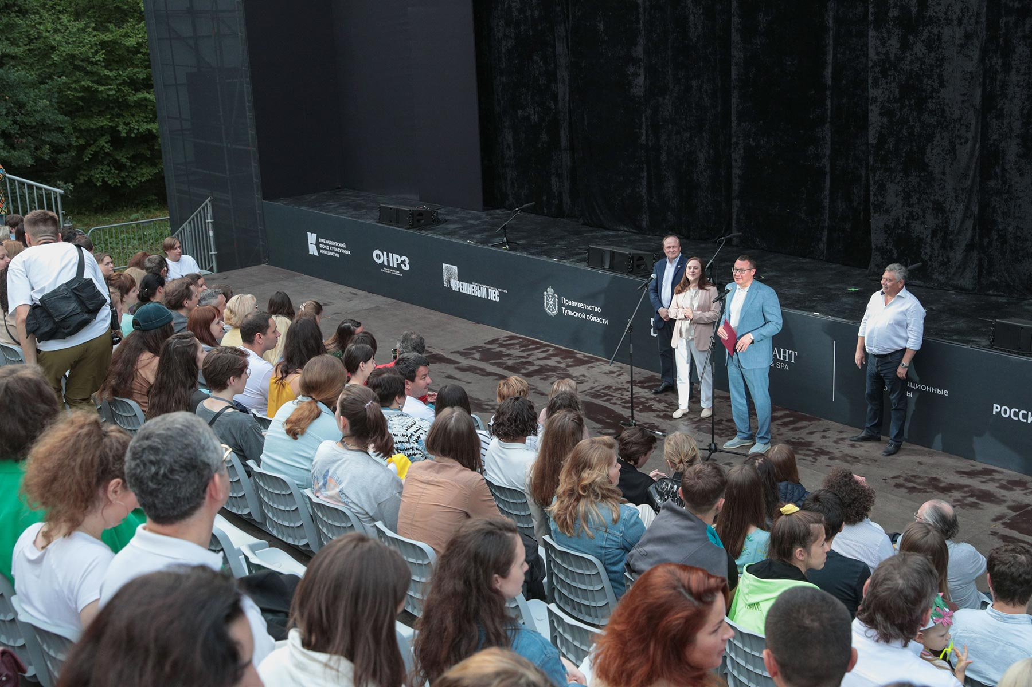
В музее-усадьбе «Ясная Поляна» состоялось торжественное открытие 6-го международного театрального фестиваля «Толстой»

Slide 13
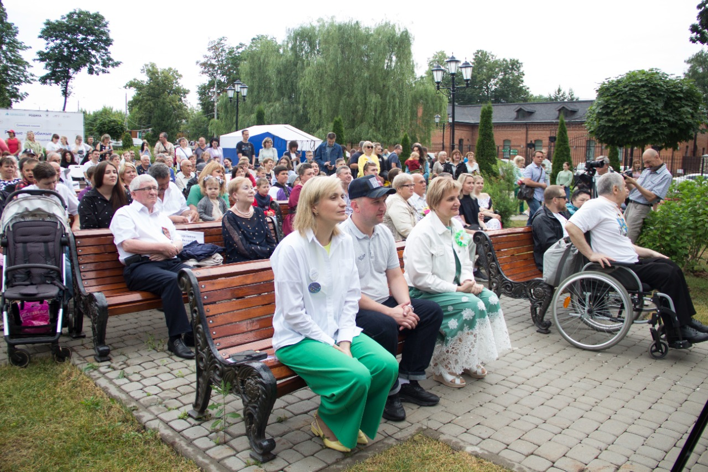
В Платоновском парке прошел фестиваль «Семейный пикник», приуроченный к Дню семьи, любви и верности

Slide 14
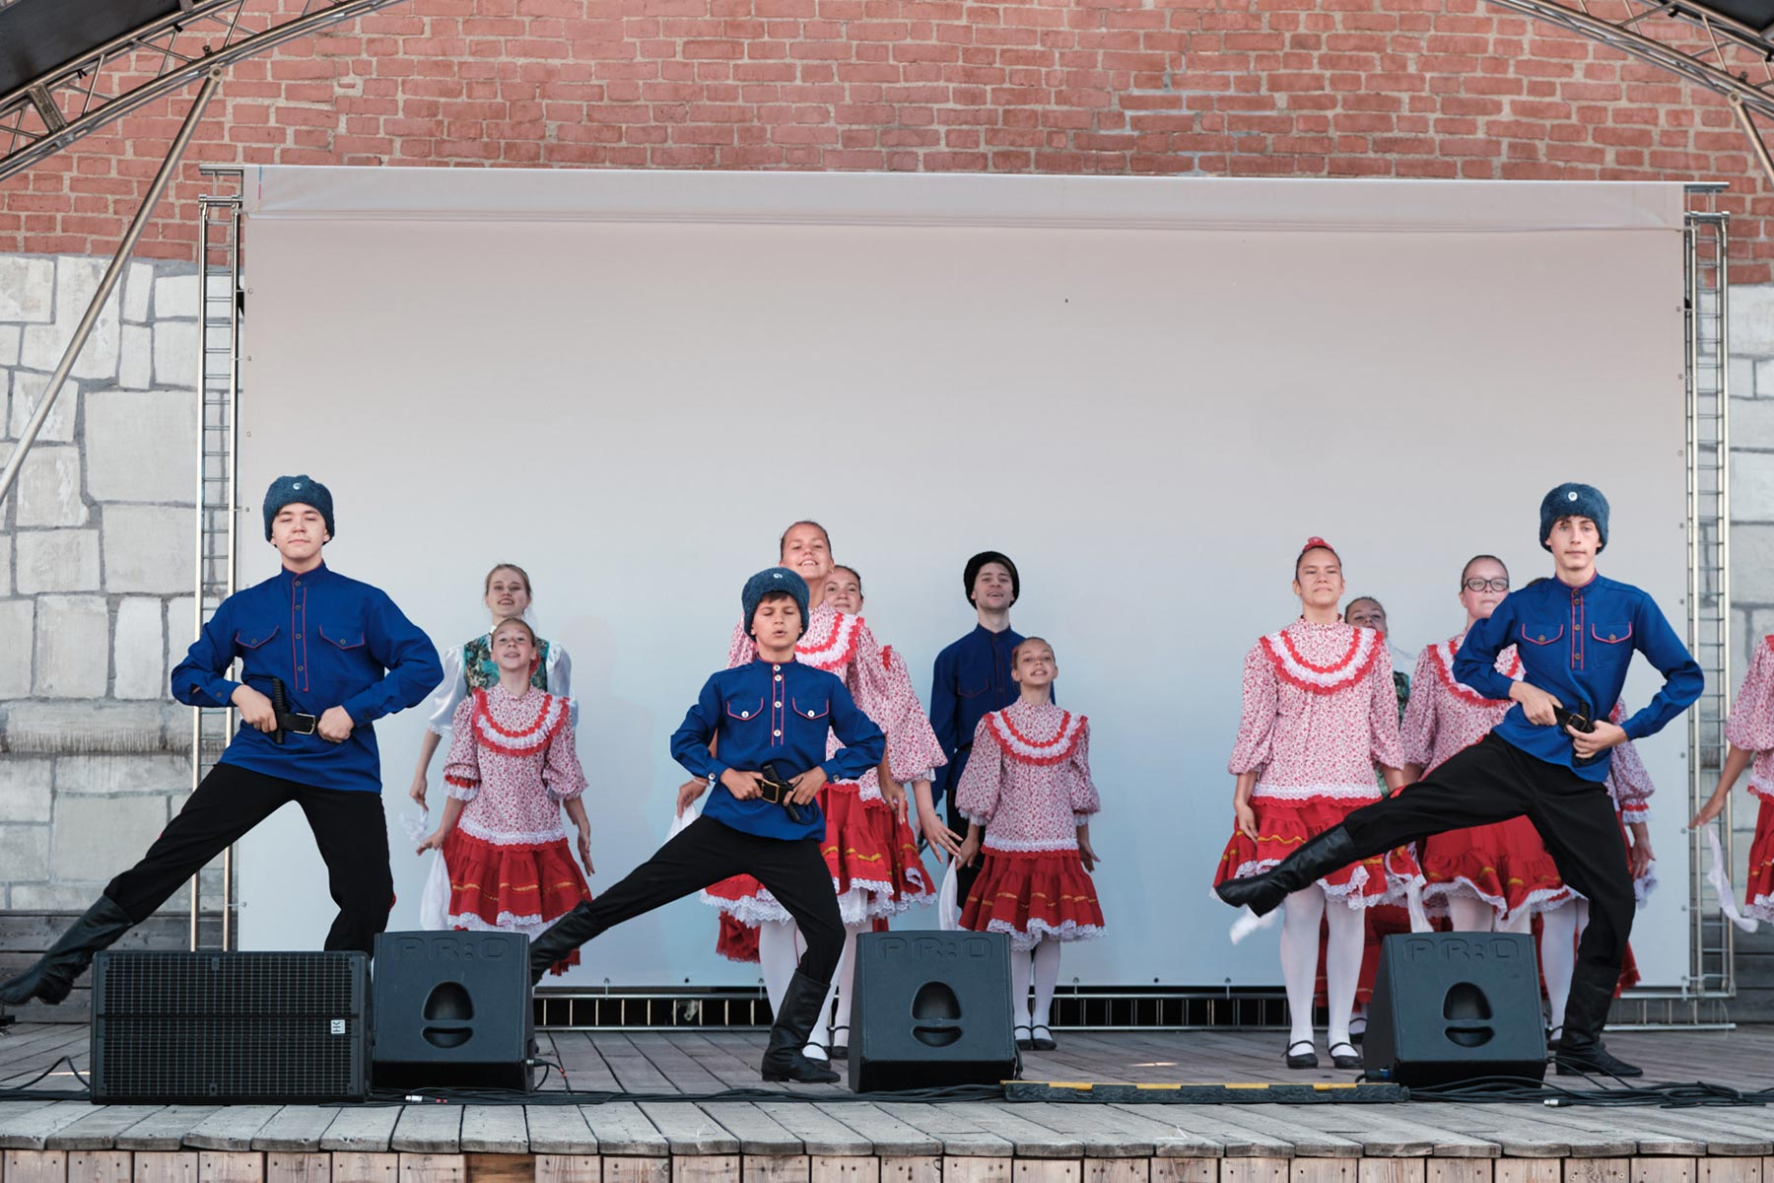
В Туле отметили День иконы Николы Тульского

